Slide 1
Государственное бюджетное образовательное учреждение среднего профессионального образования «Владимирский педагогический колледж» Выполнила студентка гр. Ш-1 Таджибова Тахмина
Владимир 2013 г.

Slide 2
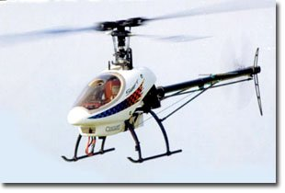
Презентация на тему: »Удивительный транспорт»
Сегодня на уроке мы поговорим о разных видах транспорта,а затем вы изобразите любой транспорт, который вам понравиться.

Slide 3
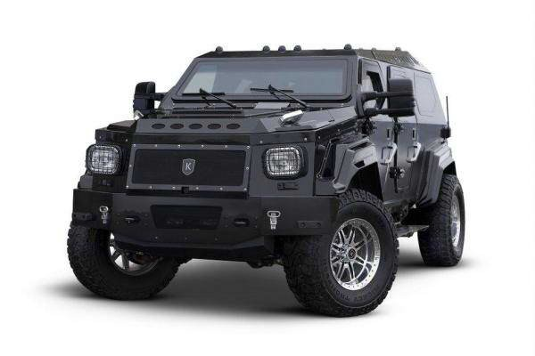
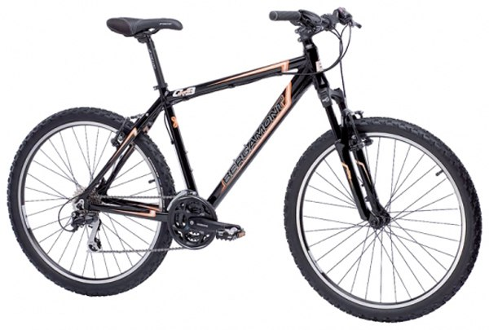
УДИВИТЕЛЬНЫЙ ТРАНСПОРТ 03.02.06

Slide 4
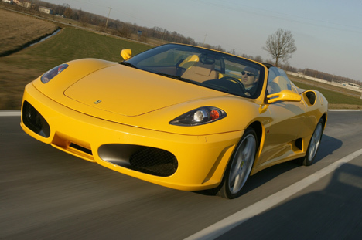
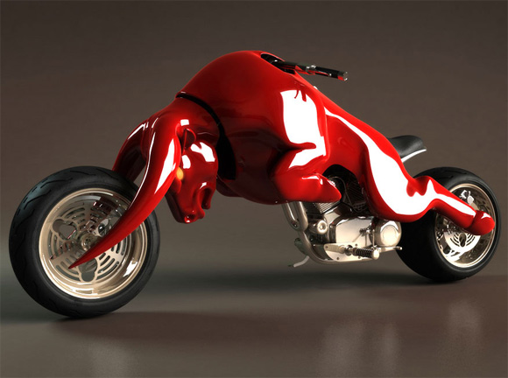
Существуют разные виды транспорта

Slide 5
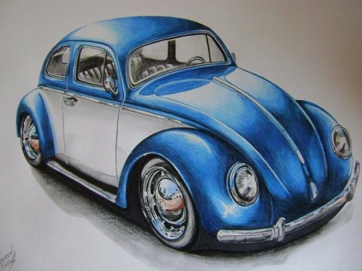
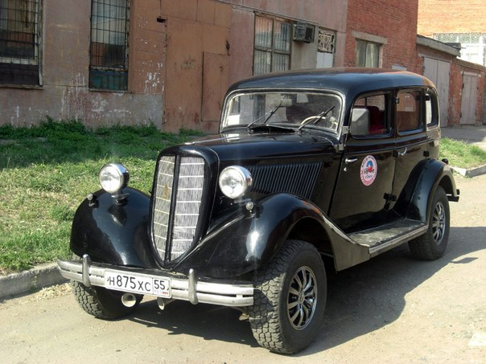
Вот на чём ездили раньше

